Slide 1

Contenido del set “ construyendo comunidad educativa intercultural

Slide 2



La interculturalidad en los instrumentos de gestión
Erika Castro
PEIB

Slide 3
¿Qué es la educación intercultural? La educación intercultural facilita avanzar en los cambios requeridos para lograr educación de calidad, propiciando a lo largo de la trayectoria educativa procesos y prácticas en el quehacer formativo, pertinentes a diferentes entornos y características del territorio en el cual está inmersa la comunidad educativa. La interculturalidad permite que estudiantes de diversos pueblos originarios u otras culturas, como las de personas migrantes, que se encuentren en el contexto educacional, tengan la oportunidad de participar de experiencias que valoran la diversidad, la inclusión y la capacidad para acoger la multiplicidad de historias de vida presentes en los centros educativos, sirviendo al objetivo de ampliar y enriquecer la experiencia vital de la comunidad en su conjunto.

Slide 4

De una comunidad educativa a una comunidad educativa intercultural
La comunidad educativa intercultural es aquella que genera vínculos formativos entre la escuela y las familias, comunidades y/o asociaciones, tanto de los pueblos indígenas como de otras culturas, otorgándoles un rol activo en la formación de los niños, niñas y jóvenes e incorporándoles en la propuesta educativa del establecimiento educacional con una mirada holística y ecléctica.
Aquella agrupación de personas que, inspiradas en un propósito común, integran la institución educacional; incluye a alumnos/as, padres, madres y apoderados, profesionales de la educación, asistentes de la educación, equipos directivos y sostenedores educacionales” Art N° 9 LGE

Slide 5
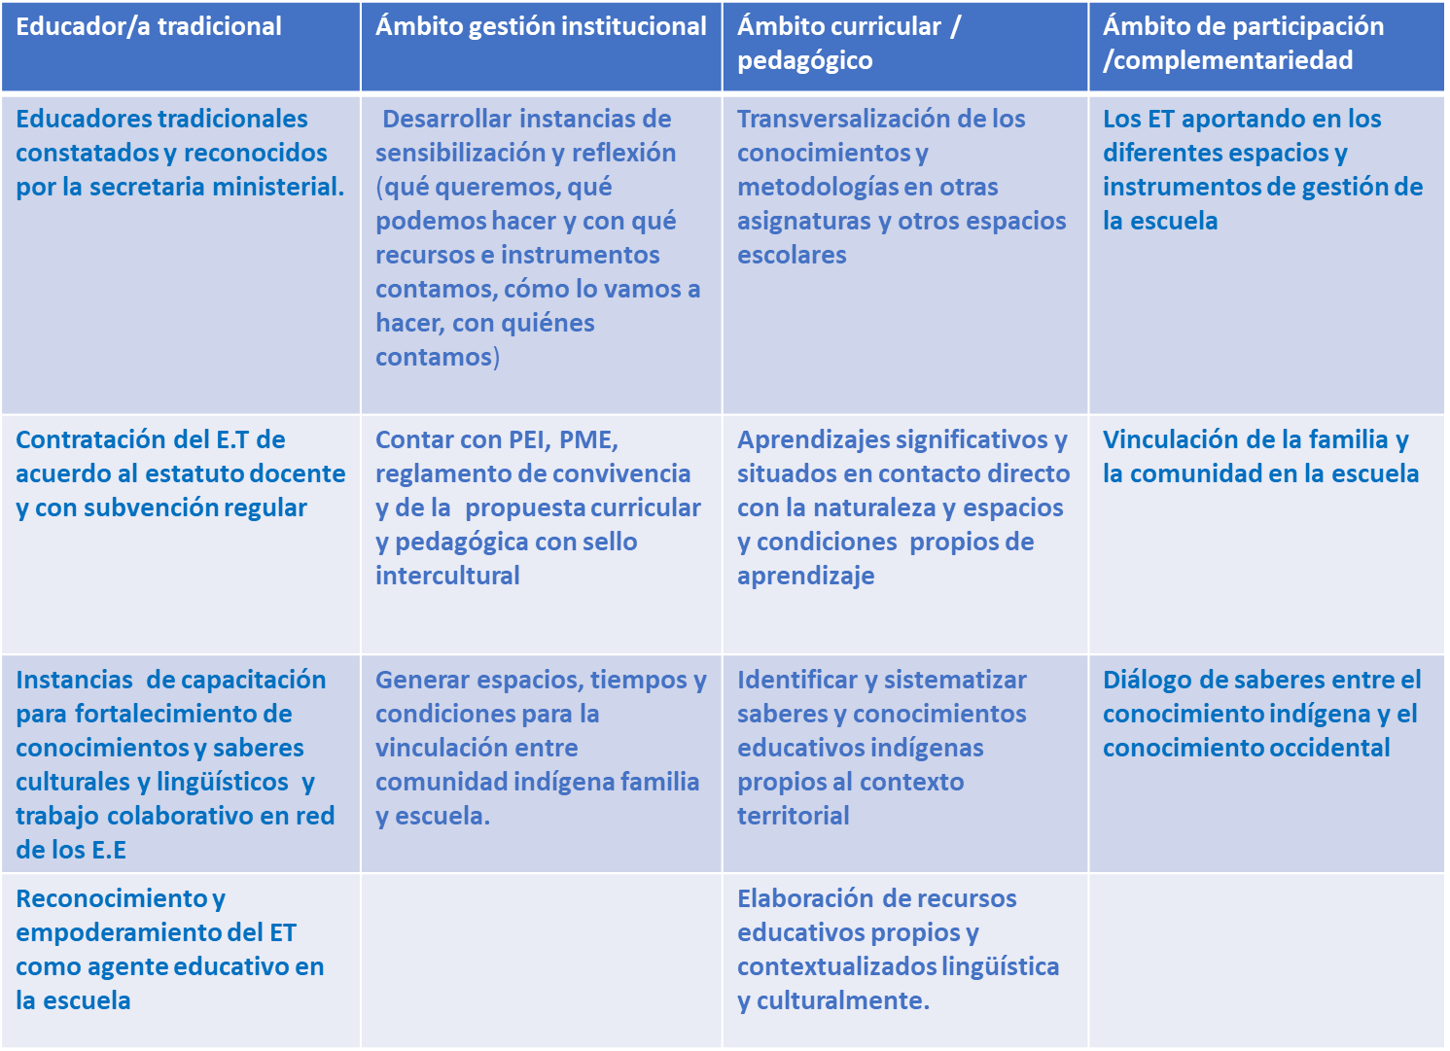
Qué requerimos que pase en la comunidad educativa intercultural

Slide 6
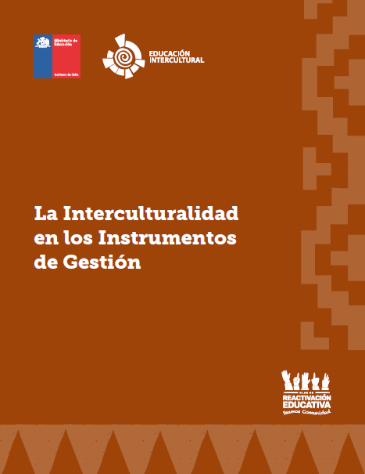
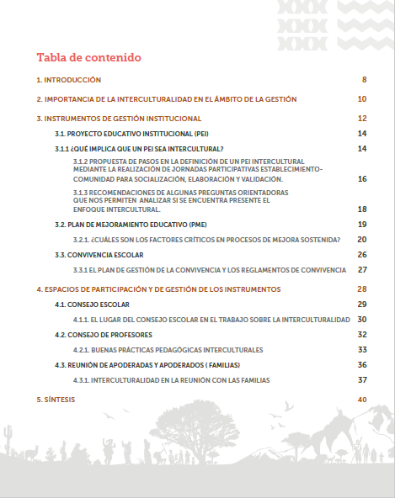
La educación intercultural en los instrumentos de gestión

Slide 7
¿Por qué es importante que el enfoque de la interculturalidad este presente en todos los instrumentos de gestión? Para que la interculturalidad sea parte de la política y acciones integradas al establecimiento educacional, es necesario que esta se transforme en un eje central. Es importante porque el aprendizaje de las competencias interculturales no quedan contenidas solamente en un espacio o asignatura determinada , sino que permea todas las acciones formativas de la escuela. Al ser parte de los diferentes instrumentos de gestión y espacios de participación permite que la propuesta pedagógica de la interculturalidad pueda ser explicita, planificada , sistematizada y evaluada como propósito del quehacer escolar.

Slide 8
La construcción de una comunidad educativa intercultural es un proceso, se trata de mirar, preguntar y reflexionar constantemente sobre la dinámica del quehacer formativo, evitando suponer el logro secuencial o lineal de estadios determinados y únicos. En este proceso es importante relevar tres aspectos del quehacer escolar: El desarrollo de proyectos educativos interculturales debe dar cuenta de la reflexión y los acuerdos a los que han llegado los miembros de la comunidad educativa que permite orientar la propuesta curricular y pedagógica, y los instrumentos de gestión del establecimiento educativo. La propuesta curricular y pedagógica materializa la educación intercultural concretamente con estrategias de enseñanza y aprendizaje contextualizadas y pertinentes cultural y territorialmente a la vez que promueve el enriquecimiento de los conocimientos a través del diálogo intercultural. La participación de todos/as los miembros de la comunidad educativa desde sus roles y funciones, permiten comprometerse y trabajar colaborativamente en la consecución de un proyecto común.

Slide 9
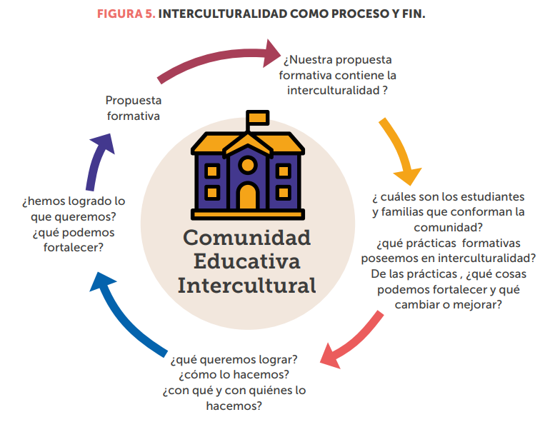

Slide 10
La construcción de una comunidad educativa intercultural no pretende que el establecimiento genere nuevos instrumentos que complejicen o recarguen aquellos que ya desarrolla, sino que, se aborde desde los tiempos y espacios de participación existentes como son: los espacios de reflexión y trabajo técnico del equipo de gestión, el consejo escolar, comité de buena convivencia escolar, consejo de profesores, reuniones de apoderados, centro de estudiantes, centro de madres, padres y apoderados o algún espacio que determine el equipo de gestión para generar la reflexión, acuerdos y compromisos entre la totalidad de los actores educativos

Slide 11
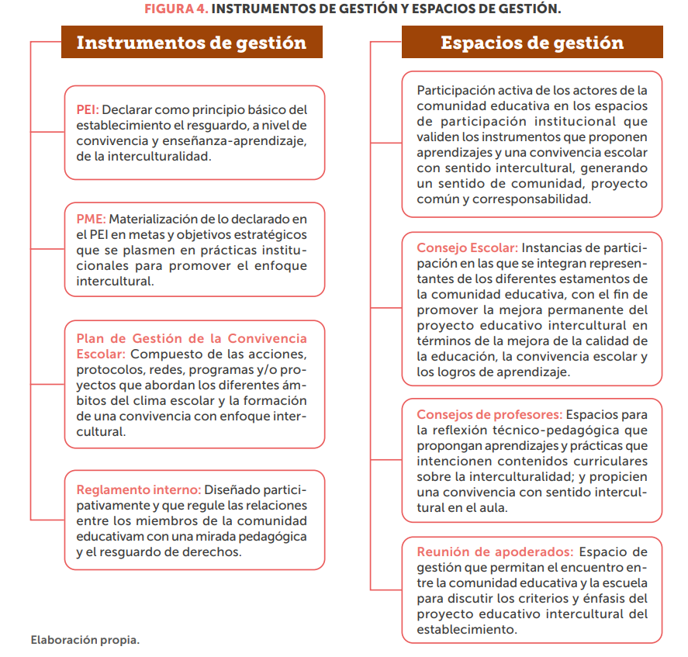

Slide 12
El proyecto educativo institucional y los planes de mejoramiento El Proyecto Educativo Institucional (PEI) permite establecer, de manera participativa, qué tipo de personas se quiere formar y educar y, por ende, es un instrumento que puede plasmar la visión y misión de desarrollar en estudiantes las competencias interculturales. El plan de mejoramiento (PME) , es un instrumento de planificación estratégica que permite organizar de manera sistemática, coherente y articulada los objetivos, metas y acciones para mejorar los aprendizajes del estudiantado en concordancia con lo declarado en el Proyecto Educativo Institucional. Es decir, el Plan de Mejoramiento Educativo es una herramienta que permite concretar y evaluar el recorrido necesario para implementar una educación con enfoque intercultural en el establecimiento.

Slide 13
El Plan de Gestión de Convivencia Escolar es un instrumento de formulación interna, acordado por el Consejo Escolar o Comité de Buena Convivencia, que tiene por objetivo determinar qué acciones son necesarias para generar en los actores de la comunidad una convivencia pacífica y acorde a los principios y valores del Proyecto Educativo Institucional. Por ello, es importante que la interculturalidad sea incorporada en dicha planificación, de modo tal que las relaciones e interacciones de los diversos actores educativos transiten hacia el respeto y la valoración por la interculturalidad.

Slide 14
Espacios de participación El Consejo Escolar es una instancia del establecimiento educacional que reúne a todos los actores de la comunidad educativa por medio de sus representantes, incorporando sus visiones en distintos ámbitos de la gestión. En un contexto intercultural, se propone que los Consejos Escolares incluyan a educadores tradicionales, en tanto agentes formativos que son parte de la comunidad educativa, a las familias y a las comunidades indígenas, extranjeras u otras. Lo anterior, se articula de manera expresa con uno de los principios esenciales de la interculturalidad: la vinculación entre la familia, la comunidad y la escuela. Dada su forma de funcionamiento, los actores que implica y los temas que trata, el Consejo Escolar tiene la facultad de abordar de manera estructural y holística la interculturalidad, resguardando su lugar en los establecimientos educativos. En tal sentido, es un espacio de participación y gestión que puede cumplir un rol primordial en garantizar y legitimar la interculturalidad en los establecimientos educacionales.

Slide 15
Espacios de participación Los Consejos de Profesores se centran en la coordinación de la enseñanza que recibe el estudiantado. Es una instancia que dialoga y reflexiona sobre el currículum, sus propósitos y la enseñanza a implementar, centrándose en el desarrollo y el aprendizaje del estudiantado en consideración del PEI que posea el establecimiento y del cual se desprende la propuesta curricular y pedagógica. Considerando que docentes y educadores tradicionales en el Consejo pueden tratar diferentes materias, una forma de trabajar la interculturalidad en ellos se vincula a la reflexión, desarrollo y materialización de las buenas prácticas pedagógicas de carácter intercultural, la transversalización de los contenidos interculturales en diferentes asignaturas y el desarrollo de herramientas de integración de aprendizajes como son los ABP, entre otros.

Slide 16
Espacios de participación Las reuniones de apoderados y apoderadas, constituyen espacios en los que docentes que ejercen la jefatura de curso se coordinan con las y los apoderados para establecer una alianza efectiva que favorezca un adecuado proceso formativo en las y los estudiantes. La relación recíproca y complementaria entre la familia, la escuela y comunidad cobra una importancia fundamental en la instalación de un enfoque intercultural en los establecimientos educacionales. Por esto, estas reuniones son espacios de gestión institucional en que las y los participantes, en conjunto con las y profesores/as jefes, pueden definir sentidos y modos de actuar consensuados para la educación intercultural de las y los estudiantes.

Slide 17
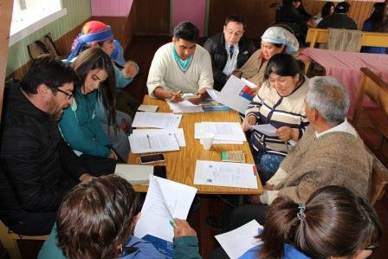
Roles y funciones de los miembros comunidad educativa intercultural

Slide 18
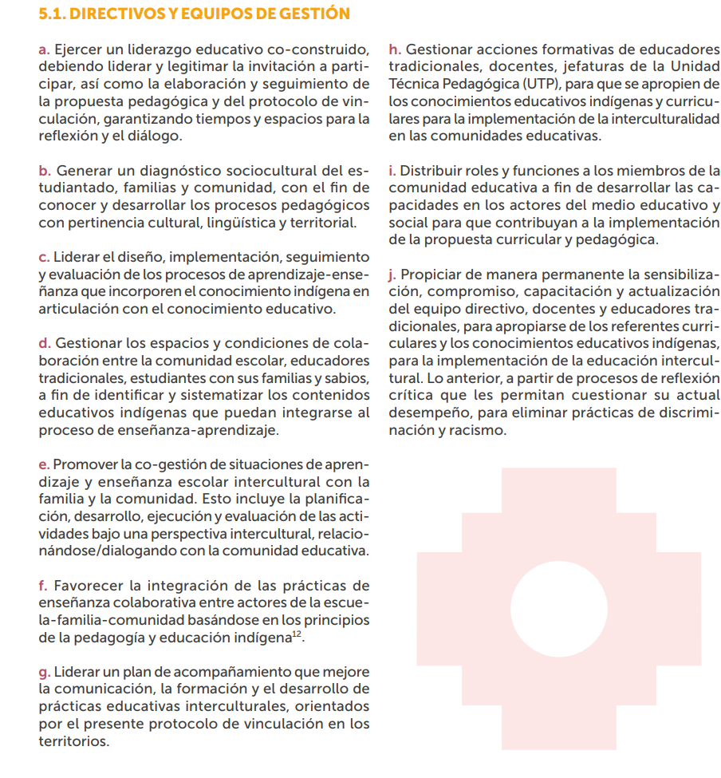

Slide 19
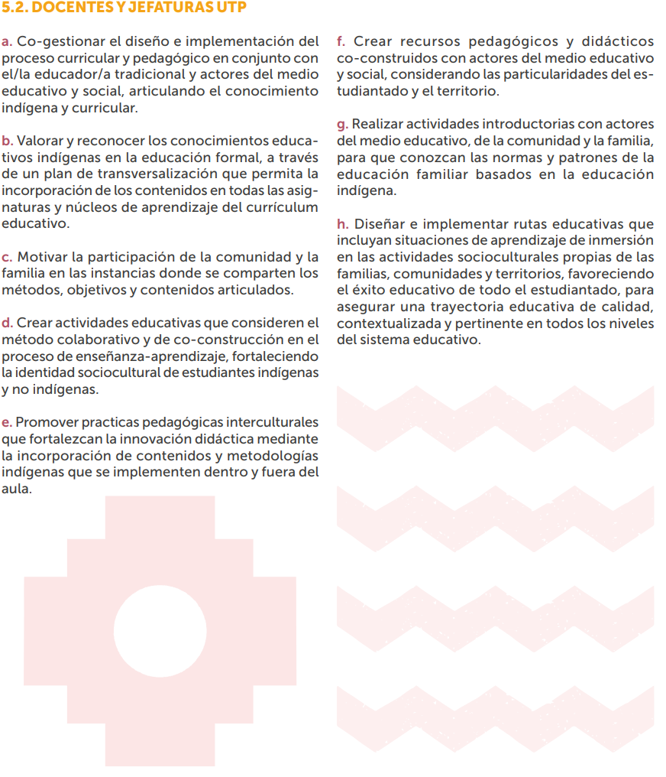

Slide 20
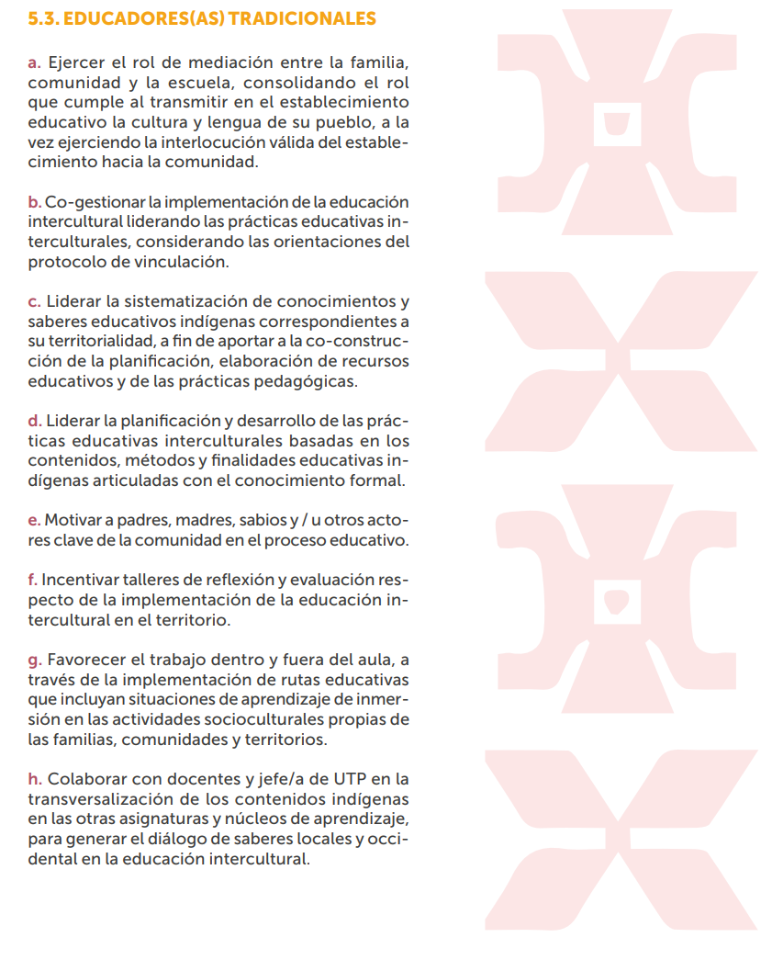

Slide 21
